Slide 1

NÁZEV ŠKOLY: Základní škola Konstantinovy Lázně, okres Tachov, příspěvková organizace
AUTOR: Mgr. Erika Hovorková
TEMA: VY_32_INOVACE_02_Podzim v ovocném sadu_1
ČÍSLO PROJEKTU: CZ.1.07/1.4.00/21.2004

Slide 2
Anotace
Prvouka pro 1. ročník ZŠ
Prezentace na interaktivní tabuli
Pomůcky: učebnice, okopírované pracovní listy uvedené v prezentaci, obrázky plodů, pracovního nářadí
Inovace – práce s interaktivní tabulí motivuje žáky, vybízí je k aktivitě
Metodické pokyny: spojování a přiřazování obrázků k textu, dokreslování, pozorování, třídění

Slide 3
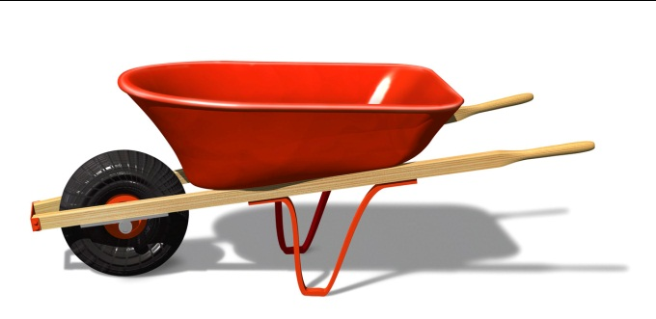
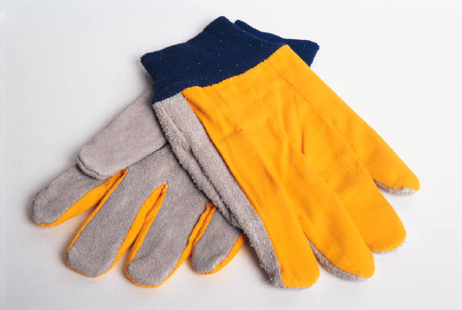
Notes:
Co potřebujeme v sadě? Do políček napiš první písmeno daného předmětu.

Slide 4

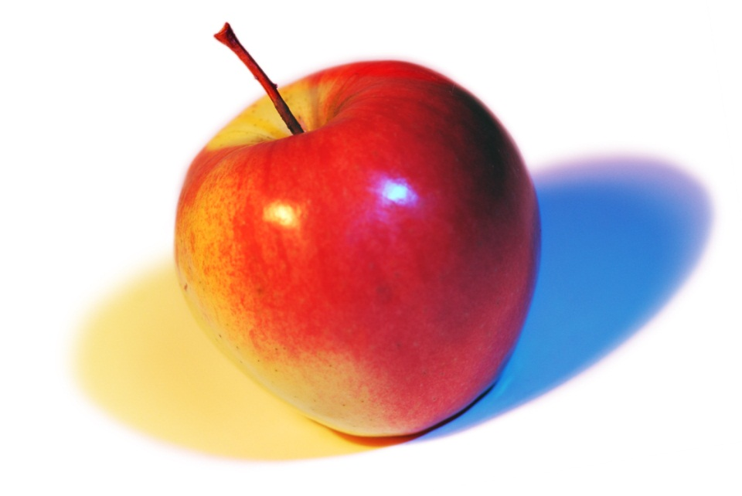
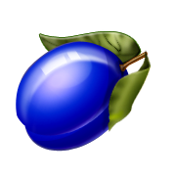
ŠVESTKA
JABLKO
HRUŠKA
Notes:
Jak se jmenuje ovoce na jednotlivých obrázcích? Přiřaď (přesuň) k nim správný název.

Slide 5
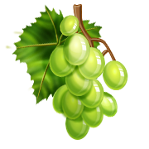
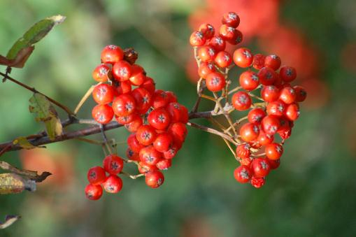
JEŘÁB
VINNÁ RÉVA
OŘECH
obr č.1
Notes:
Pojmenuj jednotlivé obrázky. Přiřaď (přesuň) k nim správný název. Prohlédni si obrázky v učebnici.

Slide 6




Notes:
Prohlédni si všechny obrázky. Do čeho natrháš podzimní ovoce? Okénko nad obrázkem vybarvi červenou barvou. Ostatní vybarvi modře. K čemu se používají ostatní předměty.

Slide 7
Notes:
Co to je? Dokresli předmět, který se používá na uskladnění ovoce. Nakresli další takové uskladňovací přepravky a domaluj do nich ovoce. Kde se ovoce v bedýnkách skladuje?

Slide 8
Notes:
Prohlédni si obrázky a seřaď je tak, jak probíhá sklizeň. Který obrázek nám šotek neukázal? (sklep)

Slide 9
Citace
Fotografie: www.ofice.microsoft.com
Obr. 1: http://commons.wikimedia.org http://lh3.ggpht.com/UGzsdNEakaRazJ7Xx9_85d-4VWDg04QRZpakOYumPmA2cr4RTTIDnbU1chv9nOciYy2o-3c=s124

